Slide 1

Informatica per le discipline umanistiche
Lezione 1 – modelli di calcolo cristiano.longo@unict.it

Slide 2
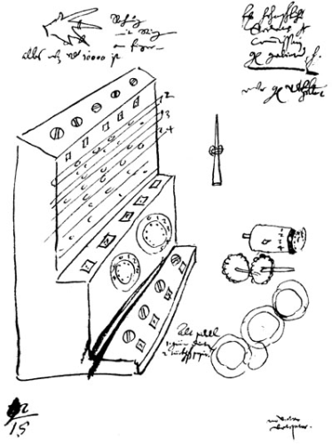
L’orogologio calcolante di Wilhelm Schickard
Nel 1623, Wilhelm Schickard inventò un orologio calcolante in grado di sommare e sottrarre numeri fino a sei cifre.

Slide 3
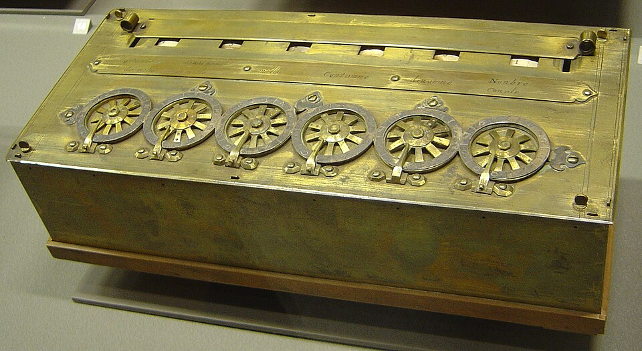
Macchine calcolatrici – la Pascalina
La pascalina inventata nel 1642 da Blaise Pascal, da cui prese il nome, consente di sommare e sottrarre numeri composti da un massimo di dodici cifre.
Foto di David.Monniaux, CC BY-SA 3.0, via Wikimedia Commons

Slide 4
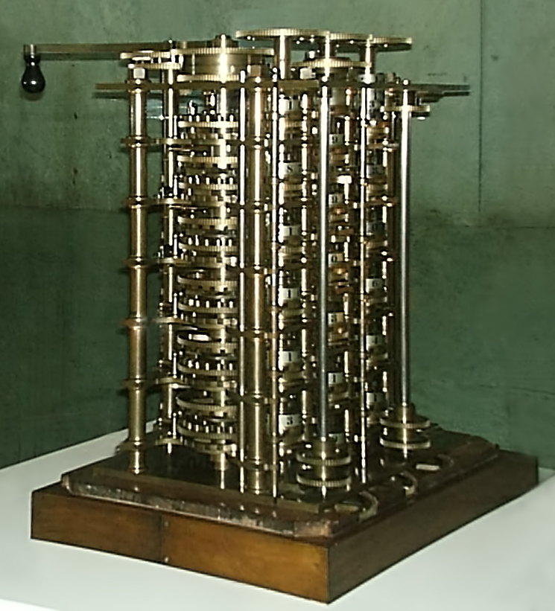
Macchine calcolatrici – Macchina Differenziale
Nel 1822 Charles Babbage propone il progetto della Macchina Differenziale per il calcolo di polinomi.

Slide 5
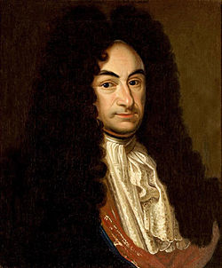
Calculemus!
Gottfried Wilhelm von Leibniz ( Lipsia, 1646 – Hannover, 1716)
“[…] quando sorga una controversia, non ci sarà più necessità di discussione tra due filosofi di quella che c’è tra due calcolatori. Sarà sufficiente prendere una penna, sedersi al tavolo e dirsi l’un l’altro: calculemus!”
Dissertatio de arte combinatoria (Leibiniz, 1666)

Slide 6
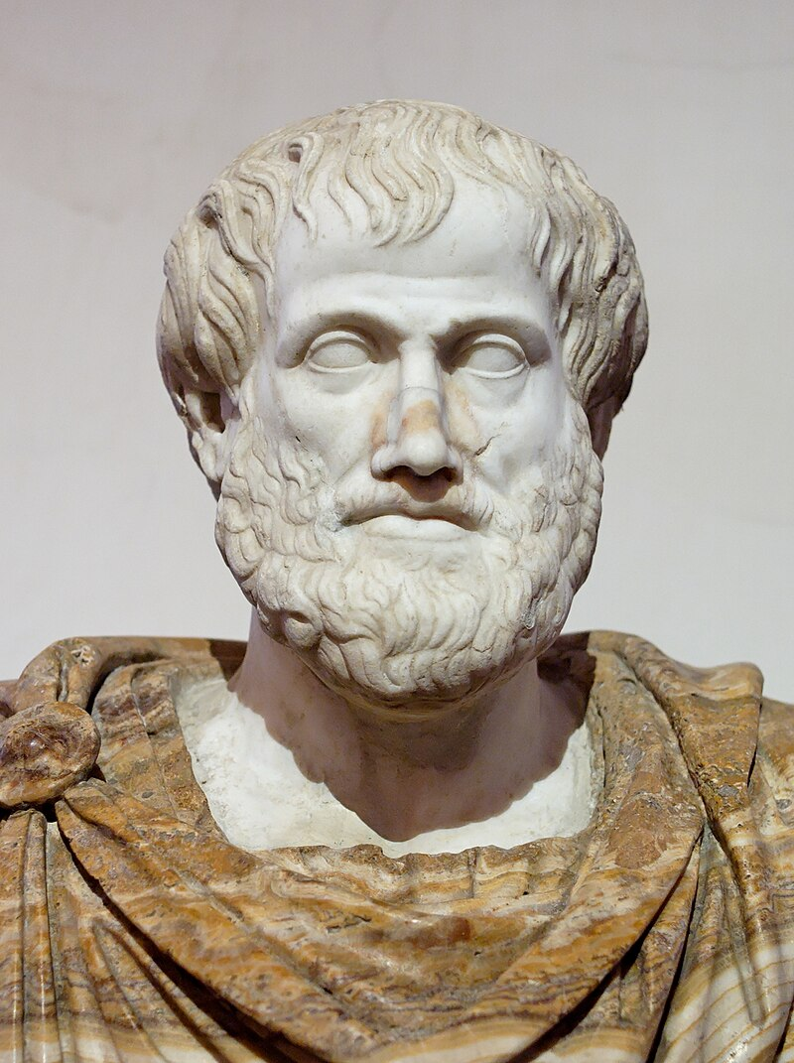
Sillogismi
Il pensiero di Leibiniz ha radici nell’opera di Aristotele.
Un sillogismo ha la forma
Premesse → Conseguenza
Un esempio di sillogismo valido (ossia, sempre vero) è
Tutti i cavalli sono mammiferi
Tutti i mammiferi sono vertebrati
Tutti i cavalli sono vertebrati

Slide 7
Il programma di Leibiniz
una enciclopedia che abbracciasse tutta la conoscenza umana;
una caratteristica universale, ossia un insieme di simboli unico in grado di rappresentare tutta la conoscenza umana;
un sistema di regole per la manipolazione di questi simboli, detto calculus ratiocinator.

Slide 8
Calculus Ratiocinator - esempio
Def. 3. A è in L significa che L può essere fatto concidere con una pluralità di termini uno dei quali è A. B ⊕ N = L significa che B è in L e che B e N insieme compongono L.
Assioma 1. B ⊕ N = N ⊕ B.
Assioma 2. A ⊕ A = A.
Prop. 5. se A è in B e A = C allora C è in B.
In virtù di A = C, possiamo sostituire C ad A in A è in B.
Prop. 6. se C è in B è A = B allora C è in A.
Si dimostra analogamente a Prop.6
Prop. 7. A è in A.
Dall’assioma 3 A ⊕ A = A, la proposizione deriva da Def. 3 “B ⊕ N = L significa che B è in L” ponendo B=A, N=A ed L=A.

Slide 9
Calculus Ratiocinator - esempio
Def. 3. A è in L significa che L può essere fatto concidere con una pluralità di termini uno dei quali è A. B ⊕ N = L significa che B è in L e che B e N insieme compongono L.
Asserzioni: A è in L; B ⊕ N = L

Slide 10
Calculus Ratiocinator - esempio
Def. 3. A è in L significa che L può essere fatto concidere con una pluralità di termini uno dei quali è A. B ⊕ N = L significa che B è in L e che B e N insieme compongono L.
Asserzioni: A è in L; B ⊕ N = L
Variabili: nell’asserzione A è in L , A ed L sono simboli ai quali possiamo sostituire qualsiasi altro elemento nell’universo del discorso, ad esempio
A | è in | L
Alice | è in | classe
Roma | è in | Italia

Slide 11
Calculus Ratiocinator - esempio
Def. 3. A è in L significa che L può essere fatto concidere con una pluralità di termini uno dei quali è A. B ⊕ N = L significa che B è in L e che B e N insieme compongono L.
Asserzioni: A è in L; B ⊕ N = L
Variabili: nell’asserzione A è in L , A ed L sono simboli ai quali possiamo sostituire qualsiasi altro elemento nell’universo del discorso, ad esempio
A | è in | L
Alice | è in | classe
Roma | è in | Italia
Implicazione: “B ⊕ N = L significa che B è in L” oggi si scriverebbe
B ⊕ N = L → B è in L

Slide 12
Calculus Ratiocinator - esempio
Def. 3. A è in L significa che L può essere fatto concidere con una pluralità di termini uno dei quali è A. B ⊕ N = L significa che B è in L e che B e N insieme compongono L.
Assioma 1. B ⊕ N = N ⊕ B.
Assioma 2. A ⊕ A = A.
Gli assiomi sono asserzioni date (assunte come vere)

Slide 13
Calculus Ratiocinator - esempio
Def. 3. A è in L significa che L può essere fatto concidere con una pluralità di termini uno dei quali è A. B ⊕ N = L significa che B è in L e che B e N insieme compongono L.
Assioma 1. B ⊕ N = N ⊕ B.
Assioma 2. A ⊕ A = A.
Prop. 5. se A è in B e A = C allora C è in B.
Prop. 6. se C è in B è A = B allora C è in A.
Prop. 7. A è in A.
Dagli assiomi possiamo derivare altre asserzioni vere.

Slide 14
Calculus Ratiocinator - esempio
Def. 3. A è in L significa che L può essere fatto concidere con una pluralità di termini uno dei quali è A. B ⊕ N = L significa che B è in L e che B e N insieme compongono L.
Assioma 1. B ⊕ N = N ⊕ B.
Assioma 2. A ⊕ A = A.
Prop. 5. se A è in B e A = C allora C è in B.
Prop. 6. se C è in B è A = B allora C è in A.
Prop. 7. A è in A.
Sostituzione: data una qualsiasi asserzione vera φ, se X=Y allora l’asserzione che si ottiene sostituendo ogni occorrenza di X con Y in φ è ancora vera, per qualsiasi X e Y.

Slide 15
Calculus Ratiocinator - esempio
Def. 3. A è in L significa che L può essere fatto concidere con una pluralità di termini uno dei quali è A. B ⊕ N = L significa che B è in L e che B e N insieme compongono L.
Assioma 1. B ⊕ N = N ⊕ B.
Assioma 2. A ⊕ A = A.
Prop. 5. se A è in B e A = C allora C è in B.
C è in B si ottiene sostituendo A con C in A è in B.
Prop. 6. se C è in B e A = B allora C è in A.
Prop. 7. A è in A.
Sostituzione: data una qualsiasi asserzione vera φ, se X=Y allora l’asserzione che si ottiene sostituendo ogni occorrenza di X con Y in φ è ancora vera, per qualsiasi X e Y.

Slide 16
Calculus Ratiocinator - esempio
Def. 3. A è in L significa che L può essere fatto concidere con una pluralità di termini uno dei quali è A. B ⊕ N = L significa che B è in L e che B e N insieme compongono L.
Assioma 1. B ⊕ N = N ⊕ B.
Assioma 2. A ⊕ A = A.
Prop. 5. se A è in B e A = C allora C è in B.
C è in B si ottiene sostituendo A con C in A è in B.
Prop. 6. se C è in B è A = B allora C è in A.
C è in A si ottiene sostituendo A con B in C è in B.
Prop. 7. A è in A.
Da Def.3. B ⊕ N = L → B è in L, ponendo B=A, N=A ed L=A si ottiene
A ⊕ A = A → A è in A

Slide 17
Calculus Ratiocinator - esempio
Def. 3. A è in L significa che L può essere fatto concidere con una pluralità di termini uno dei quali è A. B ⊕ N = L significa che B è in L e che B e N insieme compongono L.
Assioma 1. B ⊕ N = N ⊕ B.
Assioma 2. A ⊕ A = A.
Prop. 5. se A è in B e A = C allora C è in B.
C è in B si ottiene sostituendo A con C in A è in B.
Prop. 6. se C è in B è A = B allora C è in A.
C è in A si ottiene sostituendo A con B in C è in B.
Prop. 7. A è in A.
Da Def.3. B ⊕ N = L → B è in L, ponendo B=A, N=A ed L=A si ottiene
A ⊕ A = A → A è in A ma A ⊕ A = A è vero in virtà dell’Assioma 2,

Slide 18
Calculus Ratiocinator - esempio
Def. 3. A è in L significa che L può essere fatto concidere con una pluralità di termini uno dei quali è A. B ⊕ N = L significa che B è in L e che B e N insieme compongono L.
Assioma 1. B ⊕ N = N ⊕ B.
Assioma 2. A ⊕ A = A.
Prop. 5. se A è in B e A = C allora C è in B.
C è in B si ottiene sostituendo A con C in A è in B.
Prop. 6. se C è in B è A = B allora C è in A.
C è in A si ottiene sostituendo A con B in C è in B.
Prop. 7. A è in A.
Da Def.3. B ⊕ N = L → B è in L, ponendo B=A, N=A ed L=A si ottiene
A ⊕ A = A → A è in A ma A ⊕ A = A è vero in virtù dell’Assioma 2, per cui A è in A

Slide 19
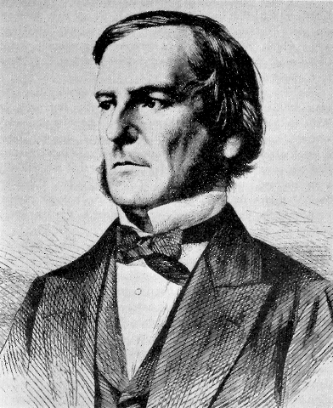
Algebra Booleana
Un esempio di sistema formale di deduzione è dovuto a George Boole,
"An investigation of the laws of thought", 1854

Slide 20
Algebra Booleana - Sintassi
Dato un insieme di variabili x, y, z, p, q, r, s, t, ...

Slide 21
Algebra Booleana - Sintassi
Dato un insieme di variabili x, y, z, p, q, r, s, t, ...
L’insieme delle formule dell’algebra booleana si definisce come segue.
Data una qualsiasi variabile v, v è una formula.
Se φ è una formula, allora anche ¬(φ) è una formula.
Se φ e ψ sono due formule, allora anche (φ)˄(ψ) è una formula.
Se φ e ψ sono due formule, allora anche (φ)˅(ψ) è una formula.

Slide 22
Algebra Booleana - Sintassi
Dato un insieme di variabili x, y, z, p, q, r, s, t, ...
L’insieme delle formule dell’algebra booleana si definisce come segue.
Data una qualsiasi variabile v, v è una formula.
Se φ è una formula, allora anche ¬(φ) è una formula.
Se φ e ψ sono due formule, allora anche (φ)˄(ψ) è una formula.
Se φ e ψ sono due formule, allora anche (φ)˅(ψ) è una formula.
Esempi di formule
x ¬(x) ¬(x)˄(y) ¬(¬(x)˄(y)) ¬(¬(x)˄(y))˅(z)

Slide 23
Algebra Booleana - Sintassi
Dato un insieme di variabili x, y, z, p, q, r, s, t, ...
L’insieme delle formule dell’algebra booleana si definisce come segue.
Data una qualsiasi variabile v, v è una formula.
Se φ è una formula, allora anche ¬(φ) è una formula.
Se φ e ψ sono due formule, allora anche (φ)˄(ψ) è una formula.
Se φ e ψ sono due formule, allora anche (φ)˅(ψ) è una formula.
Esempi di formule (omettiamo le parentesi sulle variabili e la negazione di variabili)
x ¬x ¬x˄y ¬(¬x˄y) ¬(¬x˄y)˅z

Slide 24
Algebra Booleana - Esempi
Dato un insieme di variabili x, y, z, p, q, r, s, t, ...
L’insieme delle formule dell’algebra booleana si definisce come segue.
Data una qualsiasi variabile v, v è una formula.
Se φ è una formula, allora anche ¬(φ) è una formula.
Se φ e ψ sono due formule, allora anche (φ)˄(ψ) è una formula.
Se φ e ψ sono due formule, allora anche (φ)˅(ψ) è una formula.
Esempi di formule (omettiamo le parentesi sulle variabili e la negazione di variabili)
x, y, z, p,…
¬x, ¬y, ¬z, ¬p,…
x˄y, x˄z, y˄z, x˄¬y, (x˄y)˄(x˄y), ¬z˄(y˄z),
x˅y, x˅z, x˅¬y, p˅(¬z˄(y˄z)) Esempi di NON formule xyz, ¬˄, ˄˄y

Slide 25
Algebra Booleana - Semantica
Un assegnamento associa ad ogni variabile un valore di verità, che può essere V oppure F.
Esempio di assegnamento a
a(x)=V a(y)=V a(z)=F a(p)=V a(q)=F a(r)=F a(s)=V a(t)=F ….

Slide 26
Algebra Booleana - Semantica
Un assegnamento associa ad ogni variabile un valore di verità, che può essere V oppure F.
Un assegnamento a si estende alle formule come segue (φ e ψ sono due formule)
Premessa | Conseguenza
a(φ) | a(¬φ)
V | F
F | V
Premesse |  | Conseguenza
a(φ) | a(ψ) | a(φ˄ψ)
V | V | V
V | F | F
F | V | F
F | F | F
Premesse |  | Conseguenza
a(φ) | a(ψ) | a(φ˅ψ)
V | V | V
V | F | V
F | V | V
F | F | F

Slide 27
Algebra Booleana - Semantica
Un assegnamento associa ad ogni variabile un valore di verità, che può essere V oppure F.
Un assegnamento a si estende alle formule come segue (φ e ψ sono due formule)
Premessa | Conseguenza
a(φ) | a(¬φ)
V | F
F | V
Premesse |  | Conseguenza
a(φ) | a(ψ) | a(φ˄ψ)
V | V | V
V | F | F
F | V | F
F | F | F
Premesse |  | Conseguenza
a(φ) | a(ψ) | a(φ˅ψ)
V | V | V
V | F | V
F | V | V
F | F | F
Esempio: sia a(x)=V, a(y)=V e a(z)=F
a(¬x)=? a(¬x˄y)=? a(¬(¬x˄y))=? a(¬(¬x˄y)˅z)=?

Slide 28
Algebra Booleana - Semantica
Un assegnamento associa ad ogni variabile un valore di verità, che può essere V oppure F.
Un assegnamento a si estende alle formule come segue (φ e ψ sono due formule)
Premessa | Conseguenza
a(φ) | a(¬φ)
V | F
F | V
Premesse |  | Conseguenza
a(φ) | a(ψ) | a(φ˄ψ)
V | V | V
V | F | F
F | V | F
F | F | F
Premesse |  | Conseguenza
a(φ) | a(ψ) | a(φ˅ψ)
V | V | V
V | F | V
F | V | V
F | F | F
Esempio: sia a(x)=V, a(y)=V e a(z)=F
a(¬x)=F a(¬x˄y)=? a(¬(¬x˄y))=? a(¬(¬x˄y)˅z)=?

Slide 29
Algebra Booleana - Semantica
Un assegnamento associa ad ogni variabile un valore di verità, che può essere V oppure F.
Un assegnamento a si estende alle formule come segue (φ e ψ sono due formule)
Premessa | Conseguenza
a(φ) | a(¬φ)
V | F
F | V
Premesse |  | Conseguenza
a(φ) | a(ψ) | a(φ˄ψ)
V | V | V
V | F | F
F | V | F
F | F | F
Premesse |  | Conseguenza
a(φ) | a(ψ) | a(φ˅ψ)
V | V | V
V | F | V
F | V | V
F | F | F
Esempio: sia a(x)=V, a(y)=V e a(z)=F
a(¬x)=F a(¬x˄y)=F a(¬(¬x˄y))=? a(¬(¬x˄y)˅z)=?

Slide 30
Algebra Booleana - Semantica
Un assegnamento associa ad ogni variabile un valore di verità, che può essere V oppure F.
Un assegnamento a si estende alle formule come segue (φ e ψ sono due formule)
Premessa | Conseguenza
a(φ) | a(¬φ)
V | F
F | V
Premesse |  | Conseguenza
a(φ) | a(ψ) | a(φ˄ψ)
V | V | V
V | F | F
F | V | F
F | F | F
Premesse |  | Conseguenza
a(φ) | a(ψ) | a(φ˅ψ)
V | V | V
V | F | V
F | V | V
F | F | F
Esempio: sia a(x)=V, a(y)=V e a(z)=F
a(¬x)=F a(¬x˄y)=F a(¬(¬x˄y))=V a(¬(¬x˄y)˅z)=?

Slide 31
Algebra Booleana - Semantica
Un assegnamento associa ad ogni variabile un valore di verità, che può essere V oppure F.
Un assegnamento a si estende alle formule come segue (φ e ψ sono due formule)
Premessa | Conseguenza
a(φ) | a(¬φ)
V | F
F | V
Premesse |  | Conseguenza
a(φ) | a(ψ) | a(φ˄ψ)
V | V | V
V | F | F
F | V | F
F | F | F
Premesse |  | Conseguenza
a(φ) | a(ψ) | a(φ˅ψ)
V | V | V
V | F | V
F | V | V
F | F | F
Esempio: sia a(x)=V, a(y)=V e a(z)=F
a(¬x)=F a(¬x˄y)=F a(¬(¬x˄y))=V a(¬(¬x˄y)˅z)=V

Slide 32
Algebra Booleana come calcolo simbolico
Un piccolo abuso di notazione ci permette di automatizzare il processo.
¬V=F
¬F=V
V˄V=V
V˄F=F
F˄V=F
F˄F=F
V˅V=V
V˅F=V
F˅V=V
F˅F=F
Estendiamo la definizione dell’insieme delle formule con le costanti V ed F, distinte dalle variabili.
In questo modo, anche le seguenti sono formule dell’algebra Booleana
V, F, ¬V, ¬F, V ˄ V, V ˄ F, F ˄ F, V ˅ F, F ˅ F, ...
Le regole contenute nelle tabelle viste prima possono essere riscritte come equivalenze.

Slide 33
Procedimento per la risoluzione
Data una formula dell’algebra Booleana ed un assegnamento a, per calcolare a(φ):
sostituire in φ ogni variabile v con a(v);
¬V=F
¬F=V
V˄V=V
V˄F=F
F˄V=F
F˄F=F
V˅V=V
V˅F=V
F˅V=V
F˅F=F
Esempio: sia a(x)=V, a(y)=V e a(z)=F
a(¬(¬x˄y)˅z)=¬(¬V˄V)˅F

Slide 34
Procedimento per la risoluzione
Data una formula dell’algebra Booleana ed un assegnamento a, per calcolare a(φ):
sostituire in φ ogni variabile v con a(v);
Applicare iterativamente le sostituzioni derivanti dalle equivalenze.
¬V=F
¬F=V
V˄V=V
V˄F=F
F˄V=F
F˄F=F
V˅V=V
V˅F=V
F˅V=V
F˅F=F
Esempio: sia a(x)=V, a(y)=V e a(z)=F
a(¬(¬x˄y)˅z)=¬(¬V˄V)˅F=
¬(F˄V)˅F=

Slide 35
Procedimento per la risoluzione
Data una formula dell’algebra Booleana ed un assegnamento a, per calcolare a(φ):
sostituire in φ ogni variabile v con a(v);
Applicare iterativamente le sostituzioni derivanti dalle equivalenze.
¬V=F
¬F=V
V˄V=V
V˄F=F
F˄V=F
F˄F=F
V˅V=V
V˅F=V
F˅V=V
F˅F=F
Esempio: sia a(x)=V, a(y)=V e a(z)=F
a(¬(¬x˄y)˅z)=¬(¬V˄V)˅F=
¬(F˄V)˅F=
¬F˅F

Slide 36
Procedimento per la risoluzione
Data una formula dell’algebra Booleana ed un assegnamento a, per calcolare a(φ):
sostituire in φ ogni variabile v con a(v);
Applicare iterativamente le sostituzioni derivanti dalle equivalenze.
¬V=F
¬F=V
V˄V=V
V˄F=F
F˄V=F
F˄F=F
V˅V=V
V˅F=V
F˅V=V
F˅F=F
Esempio: sia a(x)=V, a(y)=V e a(z)=F
a(¬(¬x˄y)˅z)=¬(¬V˄V)˅F=
¬(F˄V)˅F=
¬F˅F=
V˅F

Slide 37
Procedimento per la risoluzione
Data una formula dell’algebra Booleana ed un assegnamento a, per calcolare a(φ):
sostituire in φ ogni variabile v con a(v);
Applicare iterativamente le sostituzioni derivanti dalle equivalenze.
¬V=F
¬F=V
V˄V=V
V˄F=F
F˄V=F
F˄F=F
V˅V=V
V˅F=V
F˅V=V
F˅F=F
Esempio: sia a(x)=V, a(y)=V e a(z)=F
a(¬(¬x˄y)˅z)=¬(¬V˄V)˅F=
¬(F˄V)˅F=
¬F˅F=
V˅F=
V

Slide 38
Tautologie
Alcune formule assumono valore di verità V per ogni possibile assegnamento. In tal caso le formule di dicono valide. Le formule valide sono dette tautologie.
Esempio banale: x˅¬x
Dimostrazione: per a(x)=V, a(x˅¬x)=V˅¬V=V˅F=V.
per a(x)=F, a(x˅¬x)=F˅¬F=F˅V=V.
Prima legge di De Morgan:
(¬(x˄y) ˄ (¬x˅¬y)) ˅ (¬(¬(x˄y)) ˄ ¬(¬x˅¬y))
Dimostrazione: per esercizio

Slide 39
Esercizio: legge di De Morgan
Prima legge di De Morgan:
(¬(x˄y) ˄ (¬x˅¬y)) ˅ (¬(¬(x˄y)) ˄ ¬(¬x˅¬y))
¬V=F
¬F=V
V˄V=V
V˄F=F
F˄V=F
F˄F=F
V˅V=V
V˅F=V
F˅V=V
F˅F=F
a1(x)=V, a1(y)=V ; a2(x)=V, a2(y)=F ; a3(x)=F, a3(y)=V ; a4(x)=F, a4(y)=F
a1((¬(x˄y) ˄ (¬x˅¬y)) ˅ (¬(¬(x˄y)) ˄ ¬(¬x˅¬y)))=V

Slide 40
Esercizio: legge di De Morgan
Prima legge di De Morgan:
(¬(x˄y) ˄ (¬x˅¬y)) ˅ (¬(¬(x˄y)) ˄ ¬(¬x˅¬y))
¬V=F
¬F=V
V˄V=V
V˄F=F
F˄V=F
F˄F=F
V˅V=V
V˅F=V
F˅V=V
F˅F=F
a1(x)=V, a1(y)=V ; a2(x)=V, a2(y)=F ; a3(x)=F, a3(y)=V ; a4(x)=F, a4(y)=F
a1((¬(x˄y) ˄ (¬x˅¬y)) ˅ (¬(¬(x˄y)) ˄ ¬(¬x˅¬y)))=V
a2((¬(x˄y) ˄ (¬x˅¬y)) ˅ (¬(¬(x˄y)) ˄ ¬(¬x˅¬y)))=
(¬(V˄F) ˄ (¬V˅¬F)) ˅ (¬(¬(V˄F)) ˄ ¬(¬V˅¬F))=
(¬F ˄ (F˅V)) ˅ (¬(¬F) ˄ ¬(F˅V))=
(V ˄ V) ˅ (¬V ˄ ¬V)=
V ˅ (F ˄ F)=
V ˅ F =
V

Slide 41
Esercizio: legge di De Morgan
Prima legge di De Morgan:
(¬(x˄y) ˄ (¬x˅¬y)) ˅ (¬(¬(x˄y)) ˄ ¬(¬x˅¬y))
¬V=F
¬F=V
V˄V=V
V˄F=F
F˄V=F
F˄F=F
V˅V=V
V˅F=V
F˅V=V
F˅F=F
a1(x)=V, a1(y)=V ; a2(x)=V, a2(y)=F ; a3(x)=F, a3(y)=V ; a4(x)=F, a4(y)=F
a1((¬(x˄y) ˄ (¬x˅¬y)) ˅ (¬(¬(x˄y)) ˄ ¬(¬x˅¬y)))=V
a2((¬(x˄y) ˄ (¬x˅¬y)) ˅ (¬(¬(x˄y)) ˄ ¬(¬x˅¬y)))= V
a3((¬(x˄y) ˄ (¬x˅¬y)) ˅ (¬(¬(x˄y)) ˄ ¬(¬x˅¬y)))=
(¬(F˄V) ˄ (¬F˅¬V)) ˅ (¬(¬(F˄V)) ˄ ¬(¬F˅¬V))=
(¬F ˄ (V˅F)) ˅ (¬(¬F) ˄ ¬(V˅F))=
(V ˄ V) ˅ (¬V ˄ ¬V)=
V ˅ (F ˄ F)=
V ˅ F=
V

Slide 42
Esercizio: legge di De Morgan
Prima legge di De Morgan:
(¬(x˄y) ˄ (¬x˅¬y)) ˅ (¬(¬(x˄y)) ˄ ¬(¬x˅¬y))
¬V=F
¬F=V
V˄V=V
V˄F=F
F˄V=F
F˄F=F
V˅V=V
V˅F=V
F˅V=V
F˅F=F
a1(x)=V, a1(y)=V ; a2(x)=V, a2(y)=F ; a3(x)=F, a3(y)=V ; a4(x)=F, a4(y)=F
a1((¬(x˄y) ˄ (¬x˅¬y)) ˅ (¬(¬(x˄y)) ˄ ¬(¬x˅¬y)))=V
a2((¬(x˄y) ˄ (¬x˅¬y)) ˅ (¬(¬(x˄y)) ˄ ¬(¬x˅¬y)))= V
a3((¬(x˄y) ˄ (¬x˅¬y)) ˅ (¬(¬(x˄y)) ˄ ¬(¬x˅¬y)))=V
a4((¬(x˄y) ˄ (¬x˅¬y)) ˅ (¬(¬(x˄y)) ˄ ¬(¬x˅¬y)))=
(¬(F˄F) ˄ (¬F˅¬F)) ˅ (¬(¬(F˄F)) ˄ ¬(¬F˅¬F))=
(¬F ˄ (V˅V)) ˅ (¬(¬F) ˄ ¬(V˅V))=
(V ˄ V) ˅ (¬V ˄ ¬V)=
V ˅ (F ˄ F)=
V ˅ F =
V

Slide 43
Contraddizioni
Le formule assumono sempre valore di verità F per ogni possibile assegnamento sono dette contraddizioni.

Slide 44
Sillogismi
L’algebra di Boole non è adatta ad esprimere sillogismi (nel senso Aristotelico). Essi infatti presentano asserzioni come
tutti i cavalli sono mammiferi,
esistono cavalli purosangue.

Slide 45
Sillogismi
L’algebra di Boole non è adatta ad esprimere sillogismi (nel senso Aristotelico). Essi infatti presentano asserzioni come
tutti i cavalli sono mammiferi,
esistono cavalli purosangue.
Un esempio di sillogismo valido è
Tutti i cavalli sono mammiferi
Tutti i mammiferi sono vertebrati
Tutti i cavalli sono vertebrati

Slide 46
Sillogismi
L’algebra di Boole non è adatta ad esprimere sillogismi (nel senso Aristotelico). Essi infatti presentano asserzioni come
tutti i cavalli sono mammiferi,
esistono cavalli purosangue.
Bisognerà aspettare l’ideografia di Frege nel 1879.
Un esempio di sillogismo valido è
Tutti i cavalli sono mammiferi
Tutti i mammiferi sono vertebrati
Tutti i cavalli sono vertebrati

